Slide 1

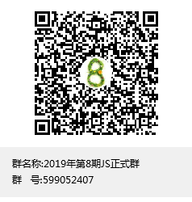
珠峰培训精品公开课：JavaScript基础知识
姓名：周啸天
履历：北京珠峰培训教学总监
腾讯体育事业部前端开发负责人
近十年互联网开发经验
电话：18310612838
QQ群：599052407

Slide 2

珠峰培训精品公开课：JavaScript基础知识
※ 今日话题
☑ 前端发展史：全面拥抱大前端时代
☑ 推荐的学习方式
☑ 前端开发需要掌握的IDE
☑ JavaScript中的变量和数据类型（包含数据类型详解）
☑ 堆栈内存及数据类型之间的区别

Slide 3

珠峰培训精品公开课：JavaScript基础知识
※ 推荐的学习方式
☑ 温故而知新，可以为师矣：笔记+复习
☑ 知其然而知其所以然：深挖底层原理
☑ 学而不思则罔，思而不学则殆
☑ 实战很重要：薪资和你敲过的代码成正比
☑ 多读书：致其知、诚其意、正其心、修其身，然后家齐，国治，而后天下平

Slide 4

珠峰培训精品公开课：JavaScript基础知识
※ 前端开发需要掌握的IDE
Integrated Development Environment 集成开发环境
☑ sublime text
☑ Hbuilderx
☑ webstorm
☑ Visual Studio Code

Slide 5
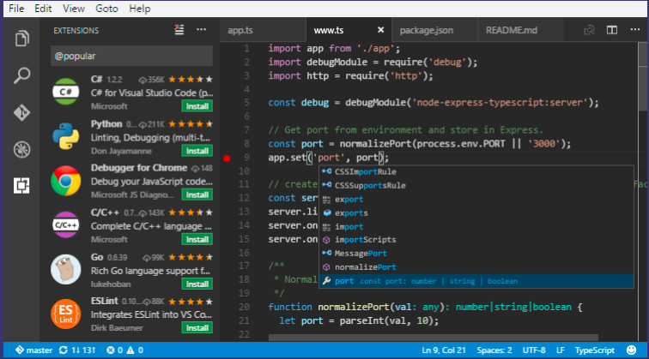
珠峰培训精品公开课：JavaScript基础知识
※ Visual Studio Code
https://code.visualstudio.com/Download
☑ 永久免费
☑ 支持30多种编程语言
☑ 强大的代码提示和其它功能（debug/git等）
☑ 丰富的插件库
☑ 轻量级

Slide 6
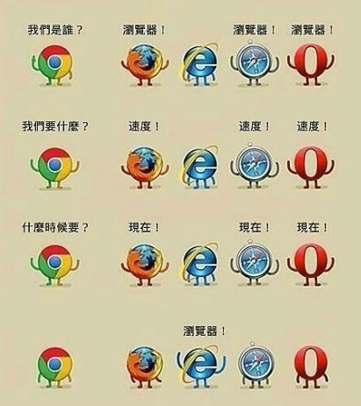
珠峰培训精品公开课：JavaScript基础知识
※ 浏览器（Chrome）
☑ 浏览器内核分类
webkit / gecko / presto / trident
☑ 谷歌浏览器的开发者工具
Elements / Console / Network / Sources / Application

Slide 7

珠峰培训精品公开课：JavaScript基础知识
※ Markdown 专业做技术笔记
学习语法：https://maxiang.io/
☑ Visual Studio Code 自带
☑ 马克飞象（印象笔记）
☑ 有道云笔记
......

Slide 8
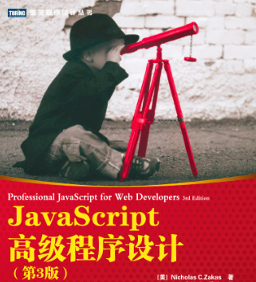

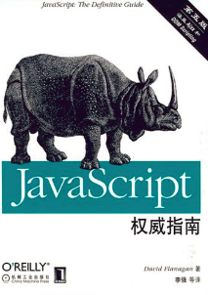
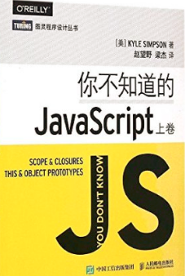
珠峰培训精品公开课：JavaScript基础知识
※ JavaScript中的变量和数据类型
JavaScript是由三部分组成
☑ ECMAScript（ES）：描述了该语言的语法和基本对象
☑ DOM：文档对象模型，描述处理网页内容的方法和接口
☑ BOM：浏览器对象模型，描述与浏览器进行交互的方法和接口

Slide 9
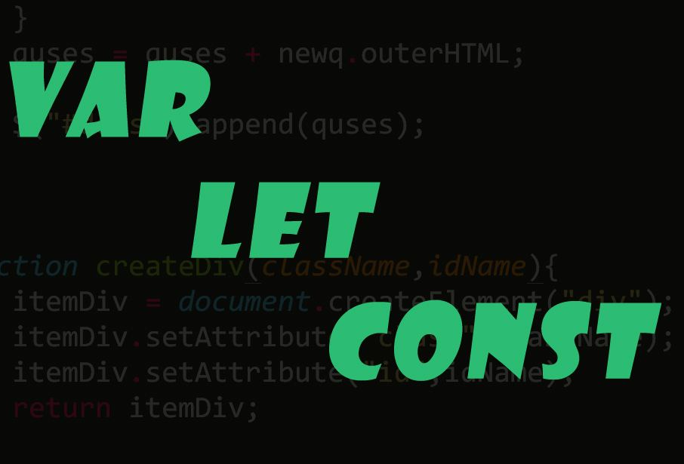
珠峰培训精品公开课：JavaScript基础知识
※ 变量和数据类型 （variable && data type）
【变量】
多种定义方式：var / let / const / function / import / class
严谨的命名规范：区分大小写 / 驼峰命名 / 关键字保留字
【数据类型】
基本数据类型（值类型）：数字number、字符串string、布尔boolean、null、undefined
引用数据类型：object（数组、对象、正则...）、function
Symbol：唯一值

Slide 10

珠峰培训精品公开课：JavaScript基础知识
※ 数据类型详细解读
【运行和输出】
运行JS代码：浏览器或者NODE
输出方式：alert / confirm / prompt / console.log / dir / table
【数据类型详解和相互转换】
数字：NaN / isNaN / parseInt(Float) ...
布尔： ! / !! 字符串：字符串拼接
null / undefined
obejct对象：键值对

Slide 11

珠峰培训精品公开课：JavaScript基础知识
※ 堆栈内存 （stack && heap）
☑ 浏览器渲染JS的机制
☑ 数据类型之间的区别
☑ 经典面试题练习
☑ 数据类型的检测
......

